Slide 1
목차
1. 분석
2. 설계
3. 구현

Slide 2
분석
개발 목표
포트폴리오로 사용할 수 있는 웹 페이지
요구사항 분석
포트폴리오에 필요한 내용들.
- 본인 소개
- 연락처 주소, 학력, 경력 등 나의 정보
- 해 온 프로젝트
- 피드백을 받을 수 있는 댓글
- 깃허브 링크 등
4 / 14

Slide 3
분석
개발 목표
포트폴리오로 사용할 수 있는 웹 페이지
요구사항 분석
포트폴리오에 필요한 내용들.
- 본인 소개
- 연락처 주소, 학력, 경력 등 나의 정보
- 해 온 프로젝트
- 피드백을 받을 수 있는 댓글
- 깃허브 링크 등
3 / 14

Slide 4
설계
웹 구조
본인 소개+연락처 및 주소(index), 학력사항, 프로젝트, MoreInfomation 4가지의 웹 페이지를 만듬
네이게이션 바를 만들어 페이지 이동
댓글 기능은 node.js + MySQL을 활용하여 본인 소개 + 연락처 및 주소 페이지에 삽입
네비게이션 바
본인 소개
+ 연락처 및 주소
학력사항
프로젝트
MoreInfomation
*댓글 기능 추가
(Node.js + MySQL)
5 / 14

Slide 5
설계
서버
Node.js의 Express를 사용하여 웹 페이지 서버 구축
5 / 14

Slide 6
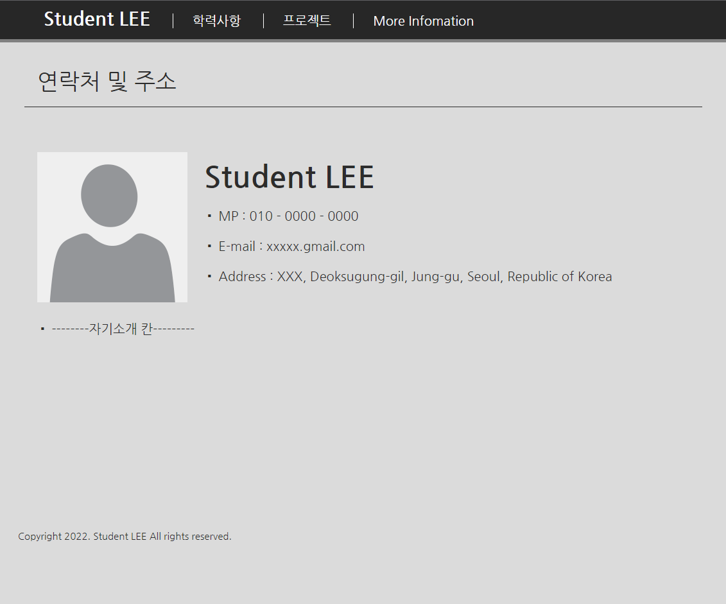
구현
+ 댓글 시스템
6 / 14

Slide 7
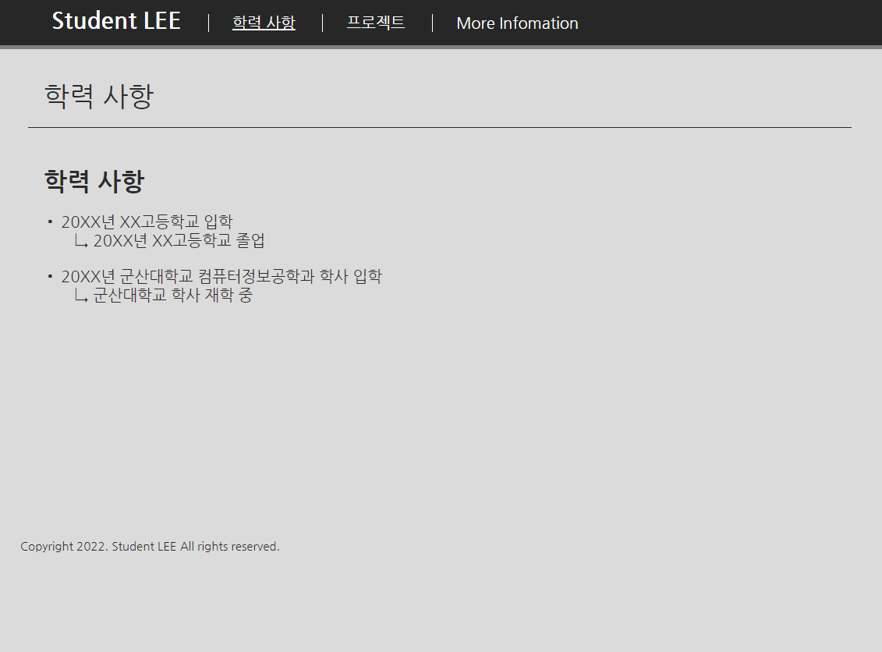
구현
7 / 14

Slide 8
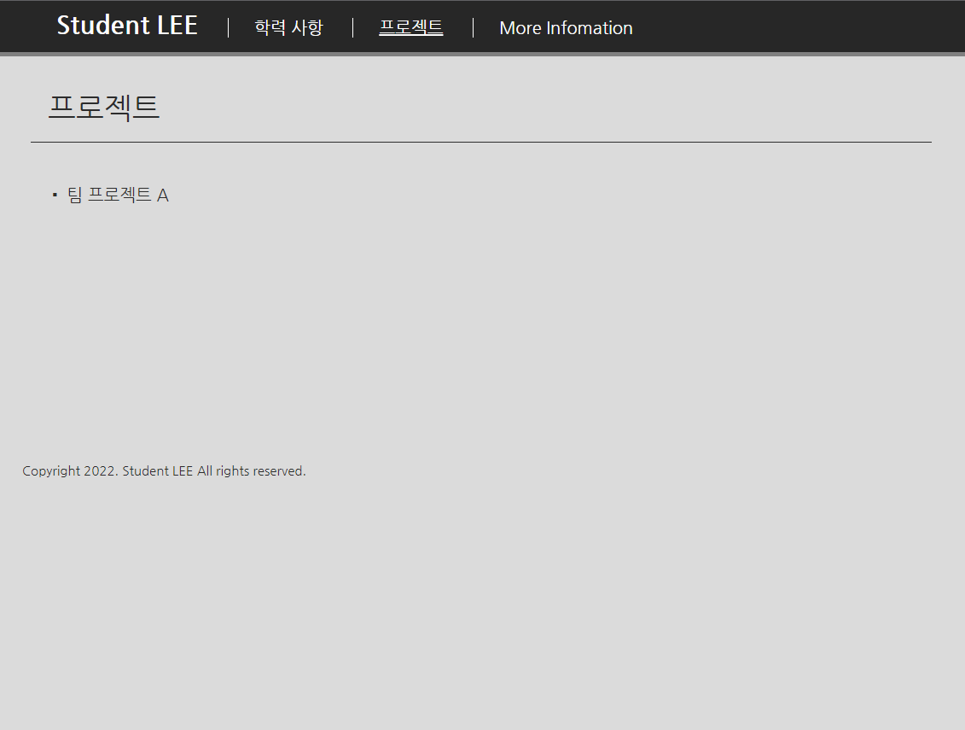
구현
프로젝트 넣을 수 있도록 수정
9 / 14

Slide 9
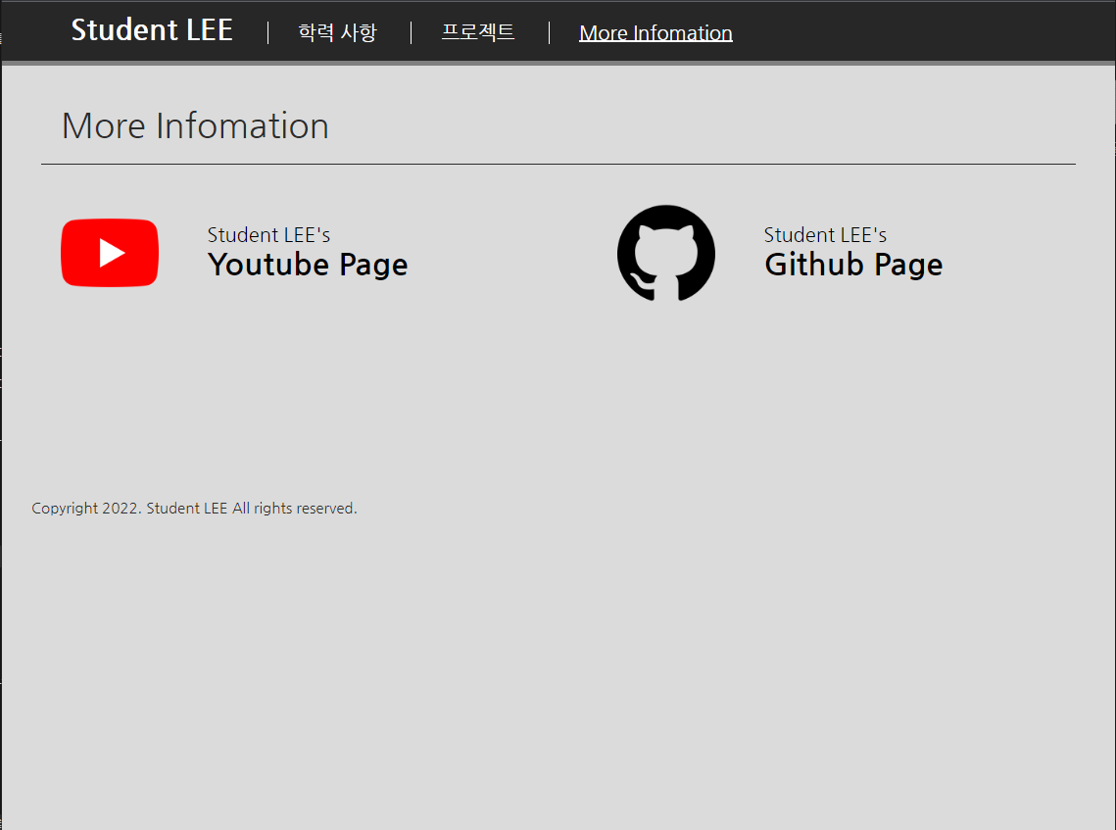
구현
10 / 14

Slide 10
감사합니다

